Slide 1
Sesión 3: Editar/Formatear
Capacitación de transcriptores de APH
Uso de archivos NIMAS
y Duxbury/NimPro

Slide 2
DUXBURY
Objetivos:
Problemas de edición y formateo en Duxbury de un archivo NimPro exportado.
Cómo usar Duxbury para editar los números de página para impresión en el texto de un archivo NIMAS.
Configurar y editar el Índice de un archivo NimPro exportado.

Slide 3
PAGINACIÓN
Paginación es el sistema con el que se numeran las páginas.

Slide 4
Desde su archivo NimPro
Abra su archivo usando Duxbury desde NimPro como se mostró en la presentación anterior.
Una vez que su archivo está abierto, puede controlar la paginación con códigos de formato.

Slide 5
Una página nueva insertará un código para forzar un salto de página, aunque haya bastante espacio existente en la página actual. Esto se usa comúnmente entre los capítulos de un libro.
Empezar una página nueva

Slide 6
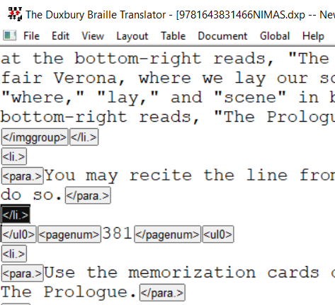
Empezar
Seleccione dónde quiere colocar una página nueva en su documento.
El texto resaltado es donde trabajará.

Slide 7
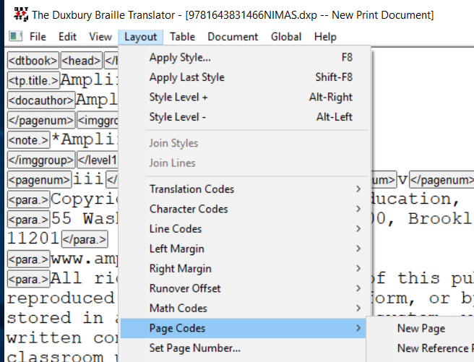
Opciones de diseño (Layout):
Con un documento abierto, seleccione la pestaña Diseño (Layout).
Luego, seleccione la pestaña Códigos de página (Page Codes).

Slide 8
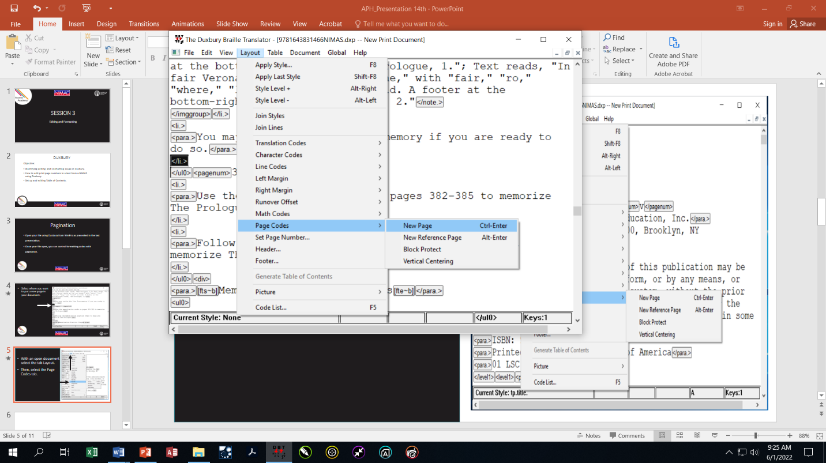
Más funciones:
Luego, seleccione la pestaña Página nueva (New page), o puede utilizar las teclas “Ctrl-Enter” en su teclado para utilizar esta función.

Slide 9
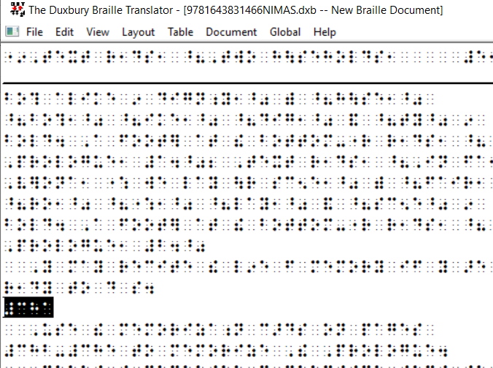
Antes de la paginación
El número de página seleccionado en el documento braille está resaltado para que lo vea.

Slide 10
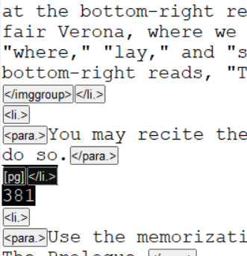
Después de la paginación
Una vez que el código está implantado, esto creará un “principio de página ” para este documento.

Slide 11
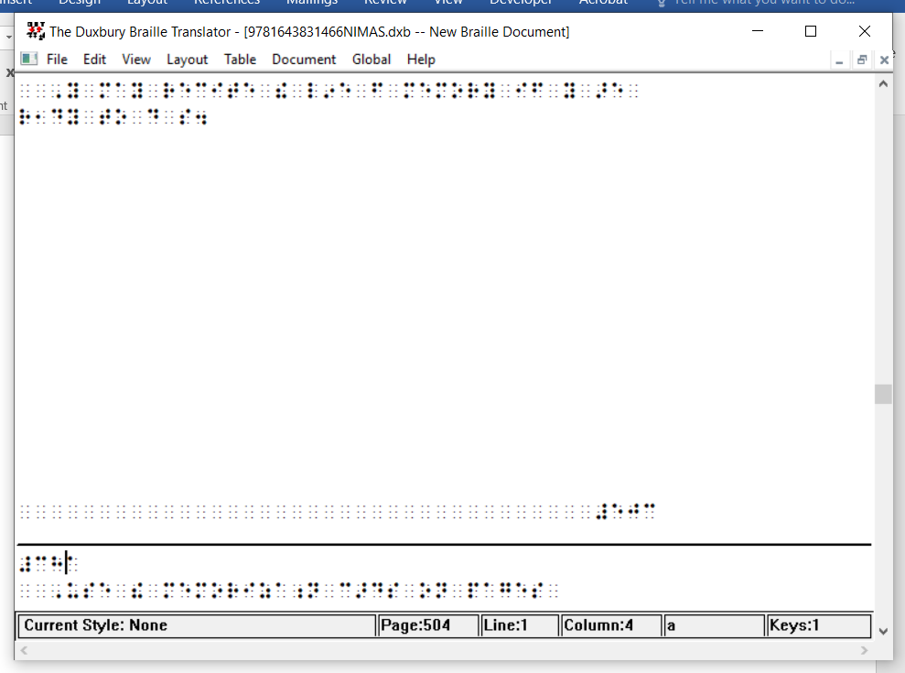
Cambio realizado correctamente
DOCUMENTO TRADUCIDO A SIMBRAILLE

Slide 12
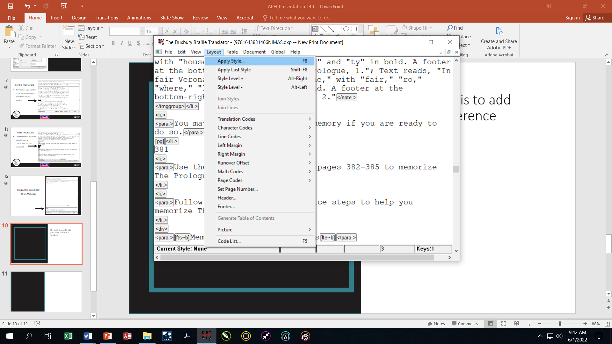
Números de referencia de página
El siguiente paso es agregar su número de referencia de página.
Seleccione Diseño (Layout), luego Aplicar estilos (Apply Styles).

Slide 13
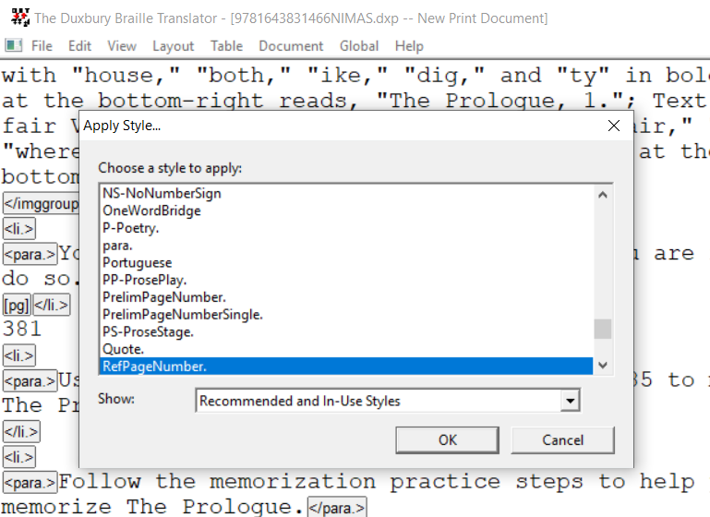
Encontrar el estilo
Desplácese hasta el estilo Número de referencia de página (“RefPageNumber”) y seleccione este código en el lugar apropiado en su documento.

Slide 14
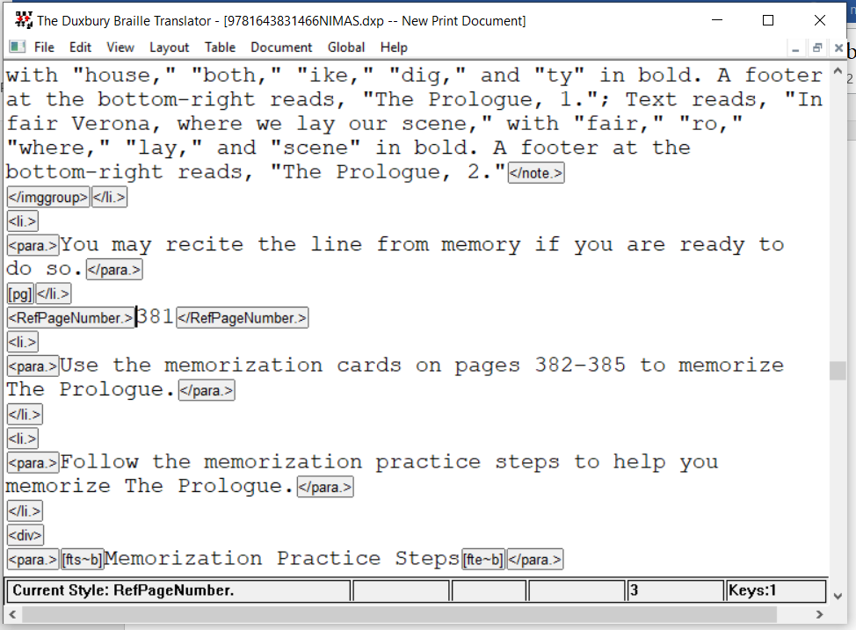
Revisar su trabajo:
Esto debe aparecer justo antes del número. Ejemplo: (381)

Slide 15
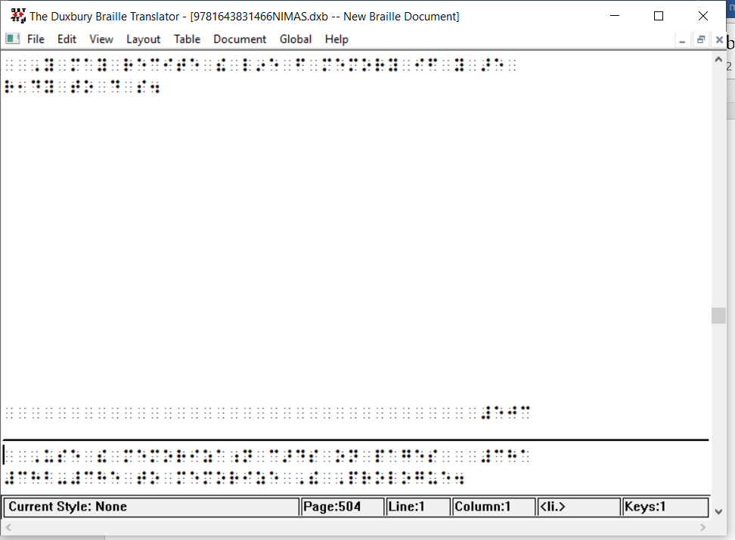
Usar lo aprendido
Esto permite que el código coloque el número de página para impresión en su formato correcto en el margen derecho, también con la regla de tres células.
Esto también se usa para editar los números de página en los documentos.

Slide 16
ÍNDICE
Configurar y editar el índice

Slide 17
Índice (cont.)
En esta parte de la presentación, se le mostrará cómo configurar una página de Índice:
Como explicamos en sesiones anteriores: después de abrir su archivo NIMAS en NimPro y guardar el archivo en Duxbury como archivo dxp., necesitará iniciar su programa Duxbury y luego abrir su archivo recién creado.
Desde aquí, se le va a dar los pasos para crear un índice.

Slide 18
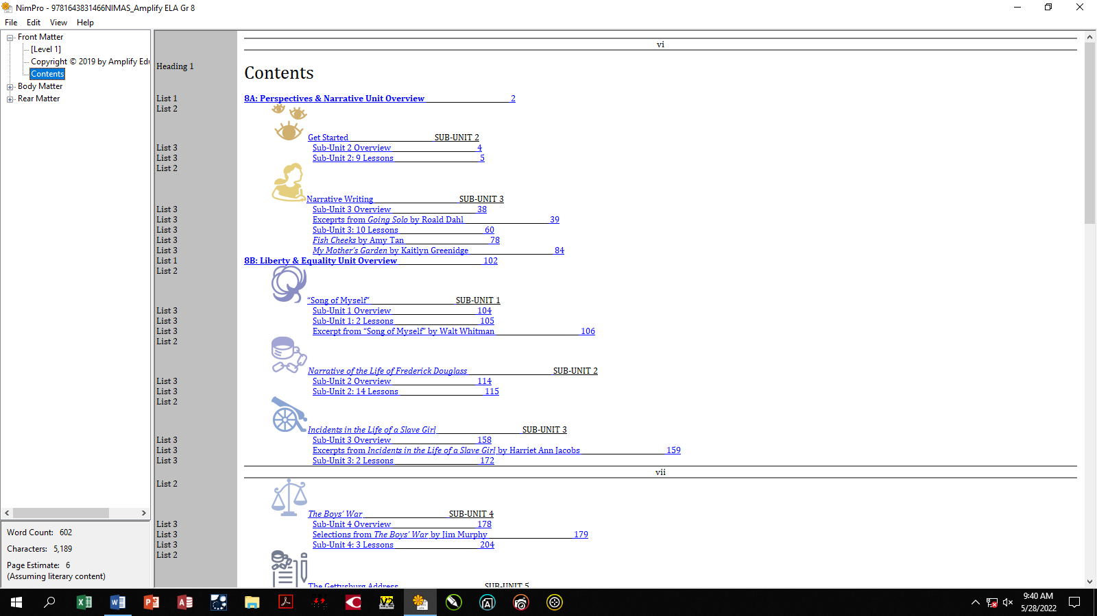
NimPro y el archivo de índice NIMAS
Empezar:
Al iniciar NimPro, puede ver cómo se ha configurado el Índice, antes de guardar como un archivo Duxbury.

Slide 19
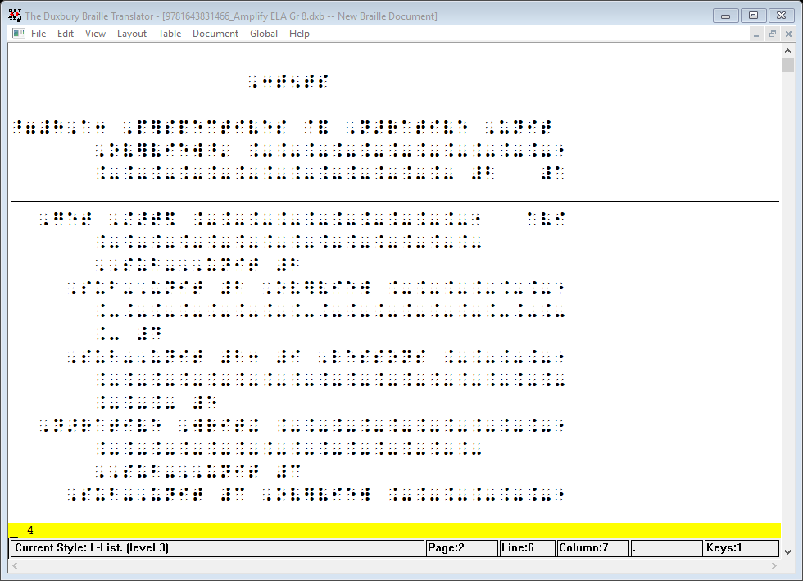
Cómo aparece un índice desde un archivo NIMAS
Aquí hemos movido el archivo de NimPro a Duxbury y lo hemos abierto. Cómo puede ver, hay bastante por hacer.

Slide 20
Empezar
Su archivo braille se debe abrir en SimBraille.
Desplácese en su archivo hasta el inicio de su Índice.

Slide 21
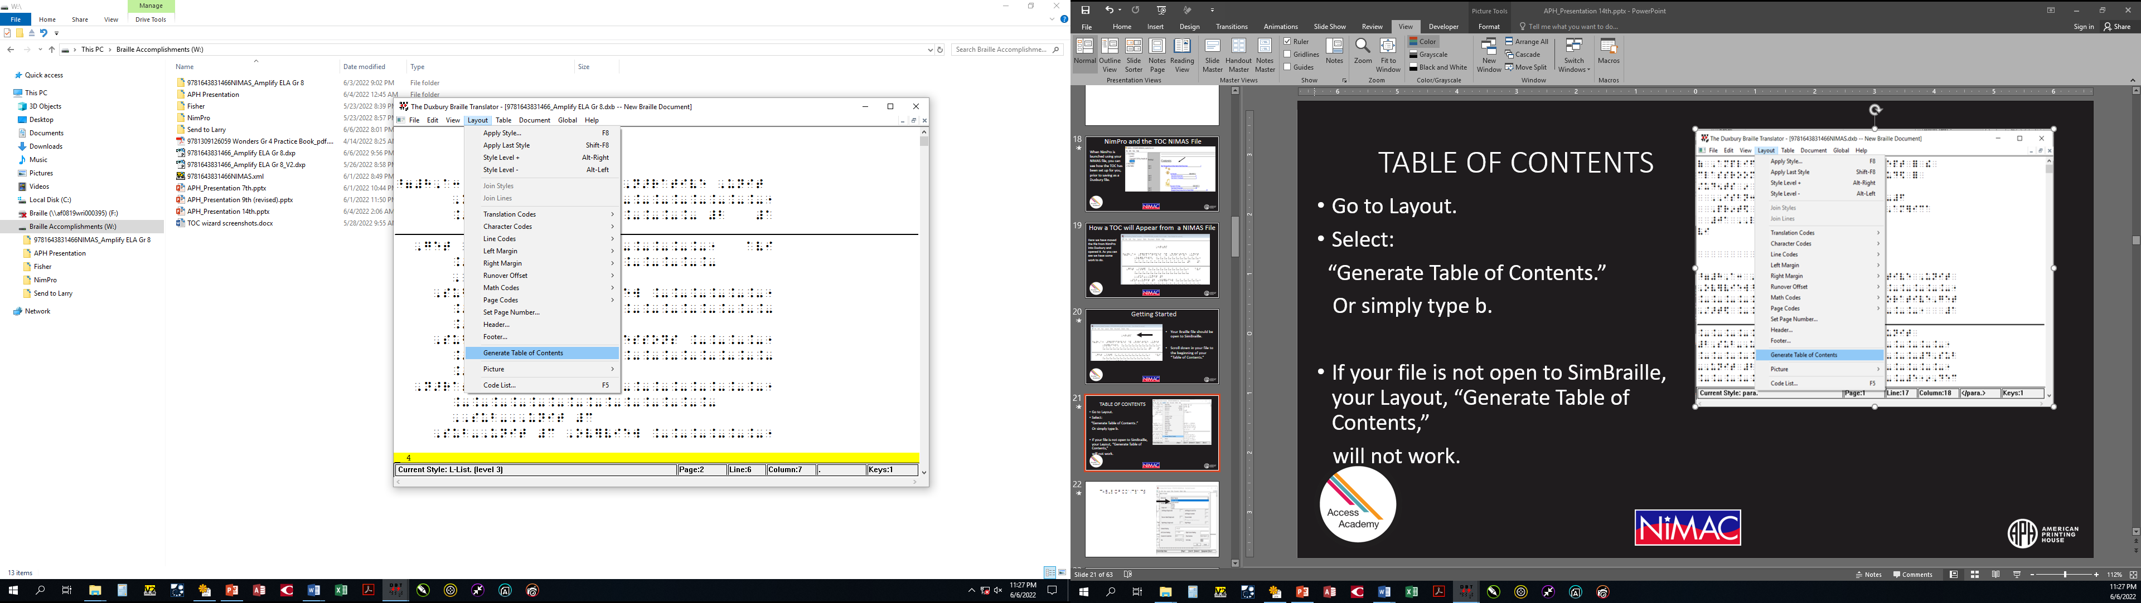
Duxbury y el índice
Ir a Diseño (Layout).
Seleccionar: Generar índice (Generate Table of Contents) o simplemente presione B.
Si su archivo no está abierto en SimBraille, no funcionará su opción de Layout, “Generate Table of Contents”.

Slide 22
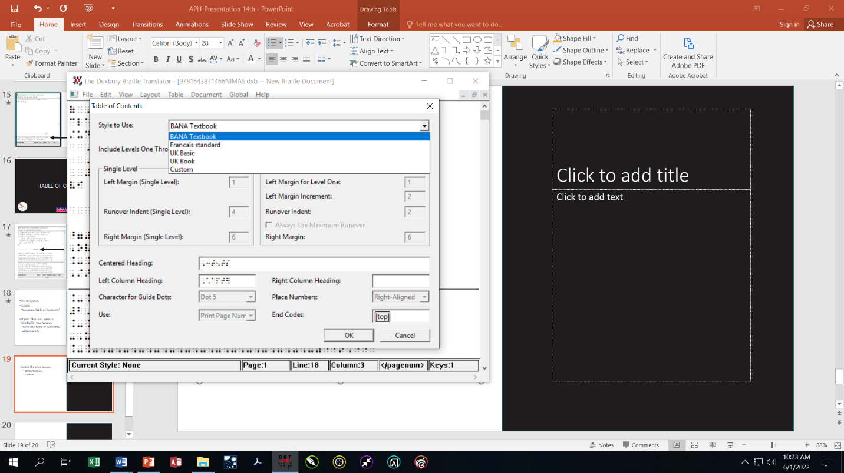
Duxbury y el índice (cont.)
Usar estilo
(Styles to use):
  BANA
  French
  UK Basic
  UK Book
  Custom
  Para este archivo, seleccionar BANA.

Slide 23
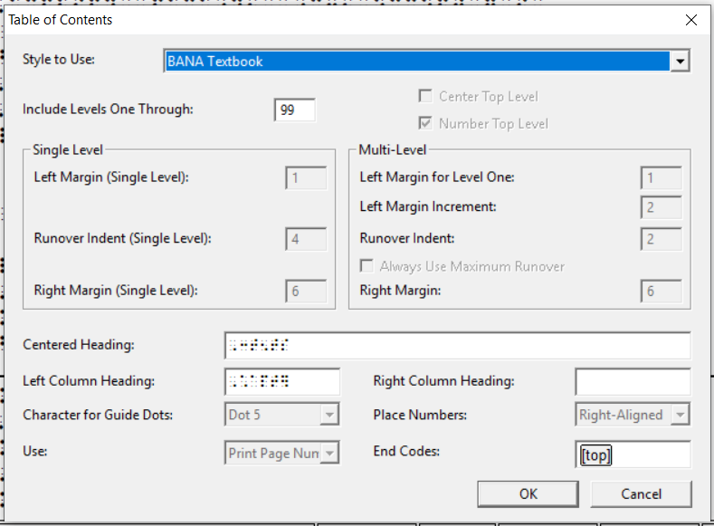
Usar estilo (Styles to Use)
ELEGIR LIBRO DE TEXTO BANA (BANA Textbook):
Sus niveles “Único” y “Multinivel” están preconfigurados.
Sin embargo, puede escoger sus encabezados/etiquetas de encabezado.

Slide 24
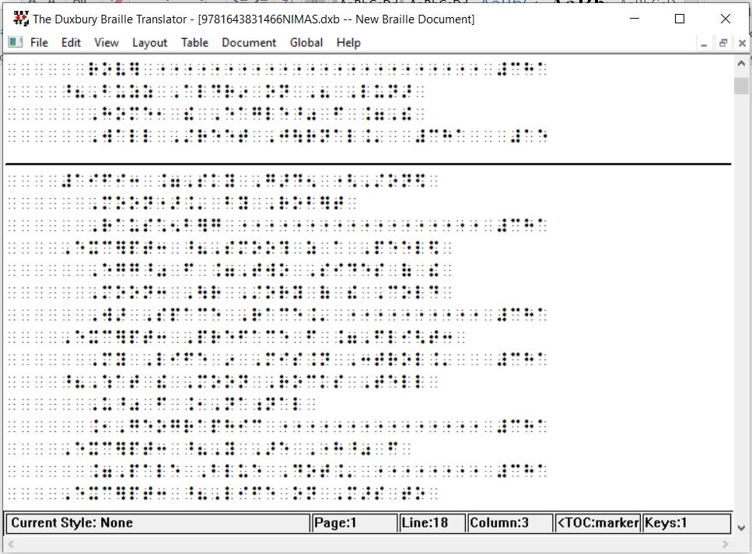
CONFIGURAR EL ÍNDICE
BANA establece su “Índice”, pero no configura completamente todo el formateo.
Por ejemplo, no agrega el formato para omitir la primera y la última línea de texto en el índice.

Slide 25
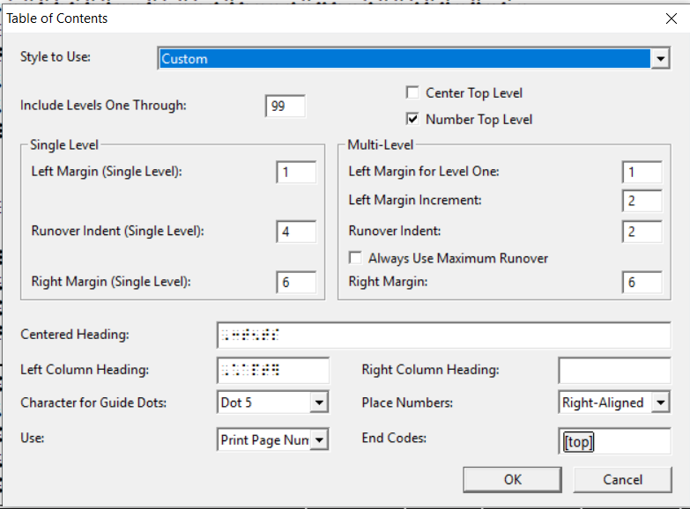
Configurar el índice (cont.)
Elegir Personalizado (Custom) como estilo
En el estilo Personalizado (Custom), usted podrá seleccionar sus niveles y excedentes (runovers).
Custom le permite una mejor modificación para ajustarse a su documento.

Slide 26
Configurar el índice (cont.)
Incluir los niveles 1 al (Include Levels One Through): (el valor predeterminado es 99). Su documento podría contener estilos de encabezado DBT de H1. a H3., pero quizás solo necesite que los dos primeros niveles, H1. y H2., aparezcan en el Índice.
Para ello, introduciría 2 en este recuadro.

Slide 27
Configurar el índice (continuación)
Centrar nivel superior (Center Top Level): (marque el recuadro)
Numerar nivel superior (Number Top Level): (marque el recuadro)

Slide 28
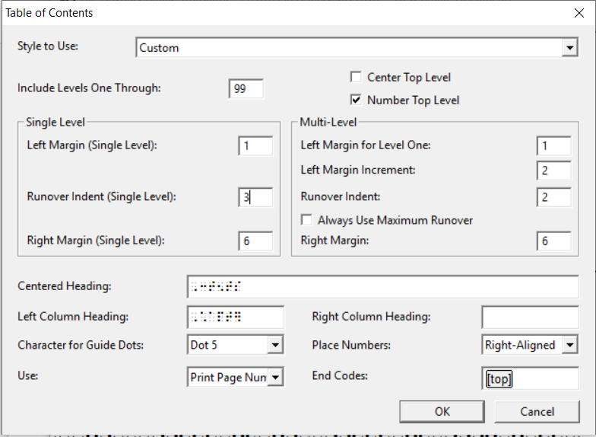
Personalizar su documento
Los tres elementos siguientes se agrupan para definir un índice de nivel único.

Slide 29
Sangría del excedente (Runover Indent)
Cambiar la sangría del excedente de 4 a 3 para que encaje mejor con el formato de su documento.

Slide 30
Índice (cont.)
También puede colocar elementos adicionales de su texto en un índice rodeándolos con los códigos DBT correctos.

Slide 31
Índice multinivel
Los cinco elementos siguientes están agrupados para definir un índice multinivel.
Paso 1: Margen izquierdo para Nivel 1 (Left Margin for Level One): (cuadro de texto)
Paso 2: Incremento margen izquierdo (Left Margin Increment): (cuadro de texto)

Slide 32
Índice multinivel (cont.)
Paso 3: Sangría del excedente (Runover Indent): (cuadro de texto)
Paso 4: Siempre usar excedente máximo (Always Use Maximum Run over): (cuadro de texto)
Paso 5: Margen derecho (Right Margin): (cuadro de texto)

Slide 33
Pasos para completar la configuración del índice
PASO 1:
Encabezado centrado (Centered Heading): Índice (Contents)
PASO 2:
Encabezado columna izquierda (Left Column Heading): Capítulo (Chapter)

Slide 34
Pasos para completar la configuración del índice (cont.)
PASO 3:
Encabezado columna izquierda (Right Column Heading): Página (Page)
PASO 4:
Carácter para puntos guía (Character for Guide Dots): Las opciones desplegables son Dot 3, 5 o 6, o dots 3 y 6.

Slide 35
Pasos para completar la configuración del índice (cont.)
PASO 5:
Colocar números (Place Numbers): Cuadro de lista – Los números de pagina se pueden alinear a la derecha o a la izquierda en las últimas dos células o hasta en siete células.
PASO 6:
Usar (Use): Cuadro de lista donde puede elegir Números de página braille (“Braille Page Numbers“) o Números de página para impresión ("Print Page Numbers“).

Slide 36
Pasos para completar la configuración del índice (cont.)
PASO 7:
Códigos de fin (End Codes): Normalmente DBT irá a una página nueva, pero en algunas instancias podría no ser el caso, y por ejemplo, se agrega un separador de dos puntos. Este campo le permite introducir los códigos DBT apropiados para hacerlo.

Slide 37
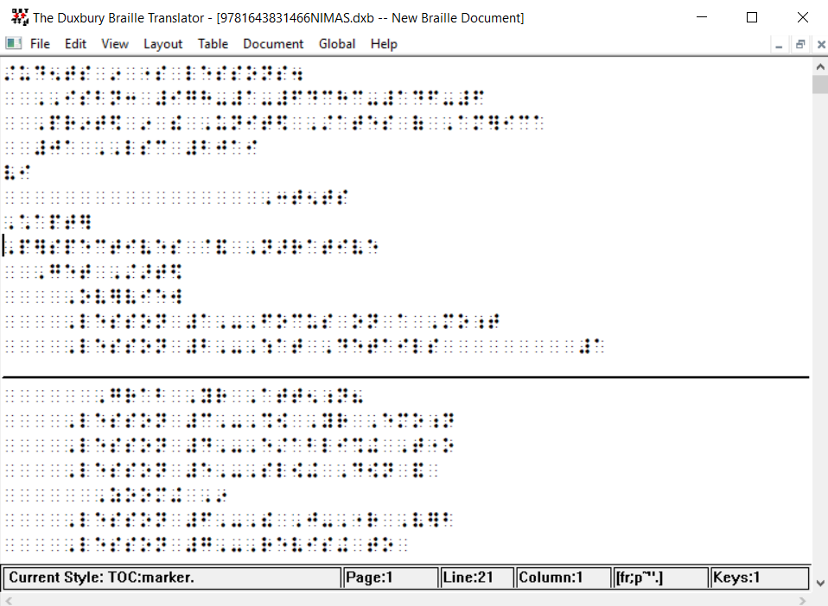
Configuración del índice antes…

Slide 38
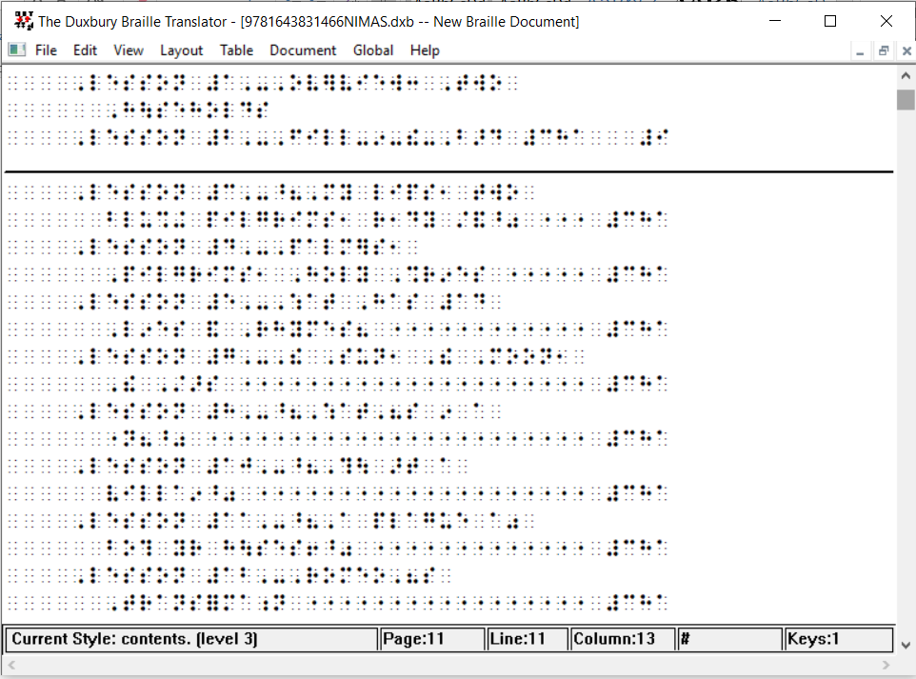
Configuración del índice después…

Slide 39
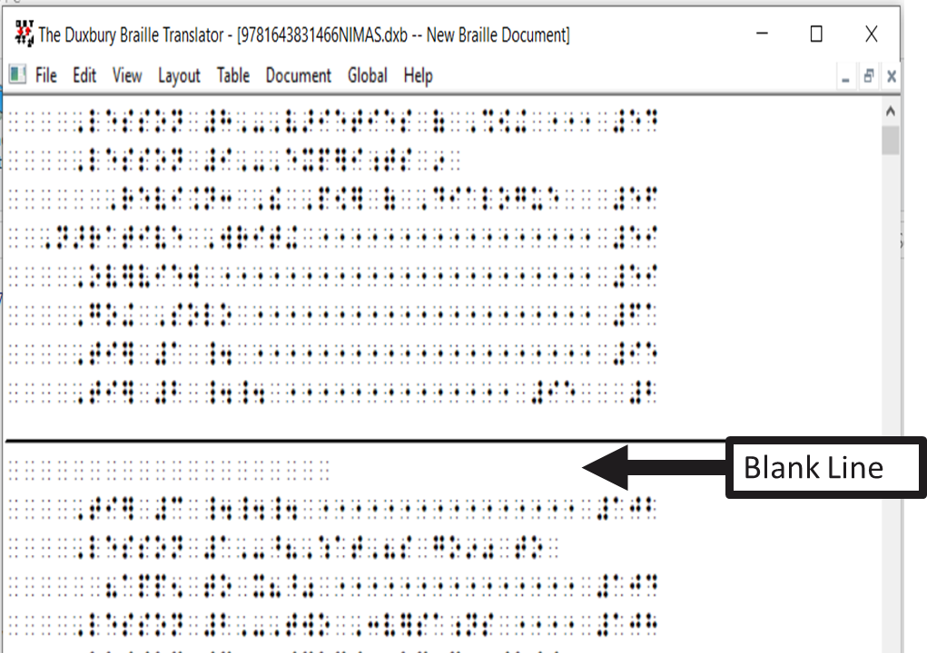
CÓDIGOS DE LÍNEA
Para aplicar el formateo correcto, debe usar los códigos correctamente.
Para aplicar el formateo al índice, agregue los códigos [tls] y [tle], para que el texto no esté en la primera y la última línea después de los formatos.

Slide 40
Notas acerca del formateo de los índices
Nota 1: Es esencial que los números de página de referencia (Reference Page Number) se usen correctamente en DBT si se van a usar los números de página de impresión.
Nota 2: Si crean una plantilla a partir de su documento en braille inmediatamente después de generar un índice, todas las opciones en este cuadro de diálogo se guardan con esa plantilla.

Slide 41
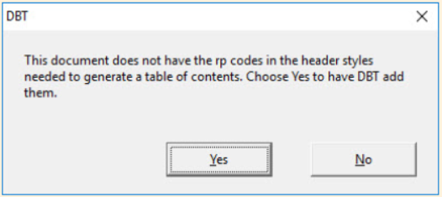
Notas acerca del formateo de los índices (cont.)
Nota 3: En algunos casos, normalmente al crear un índice con una plantilla, podrían ver el mensaje siguiente. Contesten Sí (Yes) para que DBT corrija ese problema por ustedes.

Slide 42
Notas acerca del formateo de los índices (cont.)
Nota 4: También pueden añadir elementos para un índice en los lugares apropiados de su texto y marcarlos con códigos DBT que los hace invisibles en el texto pero los agrega al índice.

Slide 43
TIPOS DE LETRA
Cómo NimPro refleja los tipos de letra de imprenta

Slide 44
Tipos de letra
Después de abrir un archivo NIMAS en NimPro, verá que están presentes los tipos de letra negrita o cursiva.
Braille utiliza poco el texto “fuerte” o “enfatizado”, y elimina el atributo de negrita o cursiva cuando su uso es solo decorativo, o cuando se usa para un fin que ya se indica mediante otro formateo. Uno de estos casos son los encabezados, que ya están identificados por estar centrados o por el nivel de sangría, lo cual hace redundante el uso de indicadores de negrita o cursiva.

Slide 45
NimPro/Tipos de letra (cont.)
Puede cambiar los tipos de letra en NimPro como mencionamos anteriormente haciendo clic derecho en una palabra o una frase y luego haciendo clic en Ignorar negrita ("Ignore Strong ") para negrita, o Ignorar énfasis ("Ignore Emphasis ") para cursiva. Eso eliminará el tipo de letra.
Al exportar el archivo a un archivo Duxbury/Word, los tipos de letra sin modificar permanecerán intactos y se pueden modificar en el programa que esté usando.

Slide 46
Tipos de letra exportados de NimPro
Al exportar de NimPro a Duxbury, las negritas y cursivas se trasladan en la conversión.

Slide 47
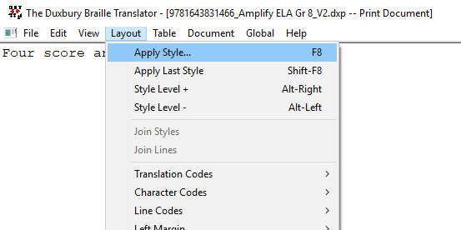
Modificar los tipos de letra
Desde la pestaña Diseño (Layout), mediante el comando Aplicar estilo (Apply Styles) puede modificar los tipos de letra.

Slide 48
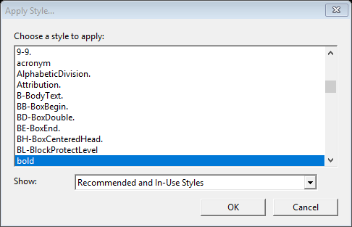
Modificar los tipos de letra (cont.)
Desde aquí puede modificar o agregar el tipo de letra que se necesita o se imprime.

Slide 49
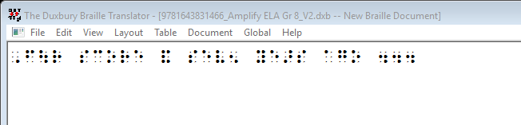
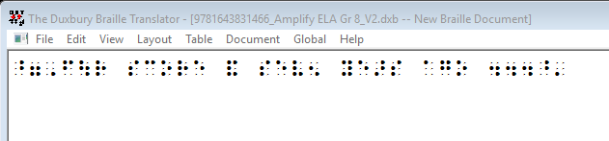
Tipos de letra antes y después
Antes
Después

Slide 50
Notas acerca de los tipos de letra
Analice el documento. Determine los fines para los que se usan las negritas, cursivas u otras formas de énfasis. Decida cómo quiere dividir el documento en volúmenes para braille. Busque los problemas que podría querer resolver en NimPro o en Word antes de ir a DBT.
Usar un archivo NIMAS convertido por NimPro a un archivo Duxbury o Word enviará por usted los tipos de letra negrita o cursiva a su archivo nuevo, lo cual facilita la transcripción y ahorra tiempo.

Slide 51
Comandos con teclas de formateo
Tecla | Estilo/Efecto
B | Texto principal (es decir, convertir en párrafo de texto normal)
D | Instrucciones
E | Ejercicio (un estilo de lista especializado)
H1 | Nivel de Encabezado 1
H2 | Nivel de Encabezado 2
H3 | Nivel de Encabezado 3
H4 | Nivel de Encabezado 4
H5 | Nivel de Encabezado 5
H6 | Nivel de Encabezado 6
L | Elemento de lista (un elemento en una lista, ver Notas abajo)
T | Nota del transcriptor (también llamada Nota de producción)
Espacio | Mover el cursor al siguiente párrafo

Slide 52
Preguntas

